Slide 1

Zadluženost – Mezinárodní finanční instituce
Zuzana Szkorupová
Katedra financí a účetnictví

Slide 2
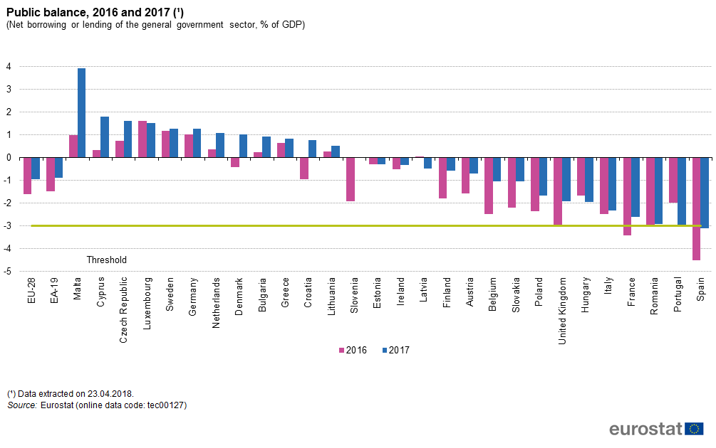
Saldo veřejných financí v % HDP

Slide 3
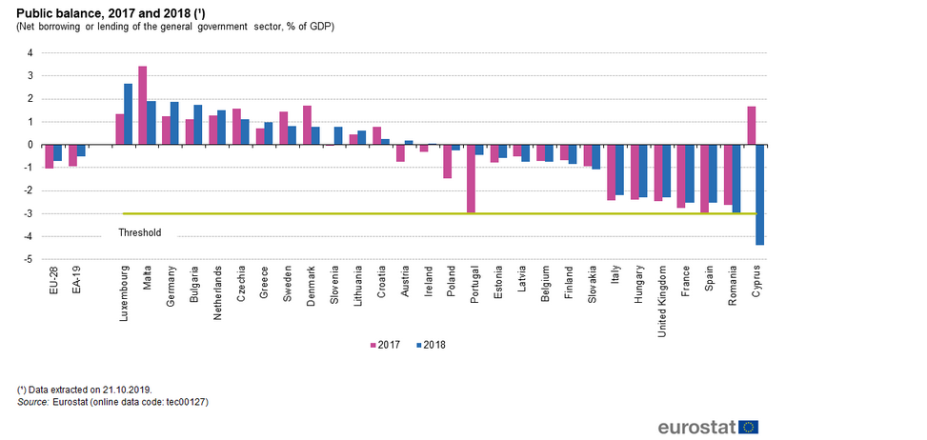
Saldo veřejných financí v % HDP

Slide 4
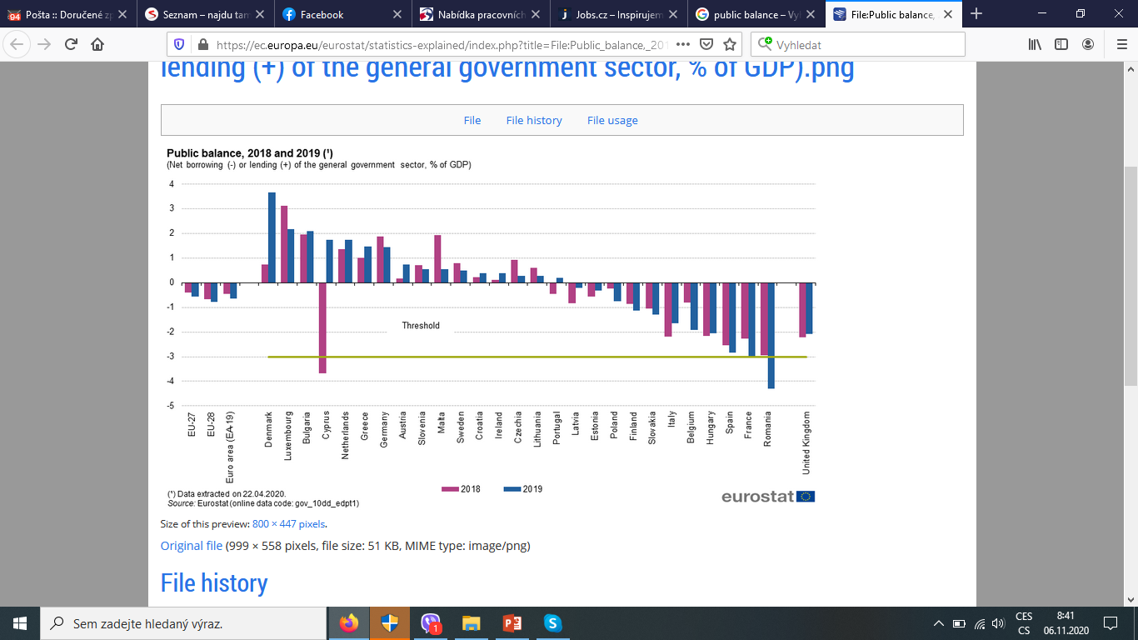
Saldo veřejných financí v % HDP

Slide 5
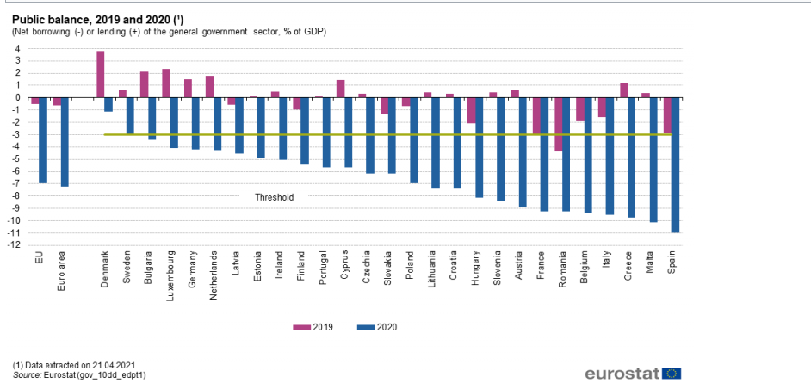
Saldo veřejných financí v % HDP

Slide 6
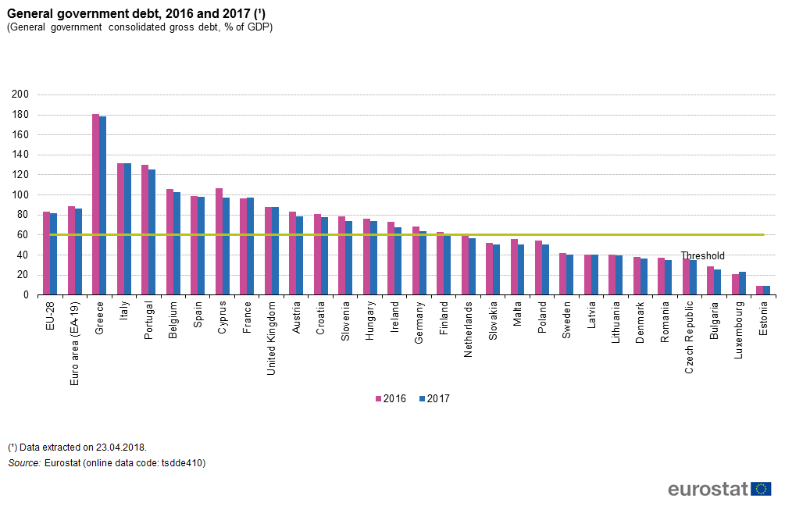
Vládní dluh v % HDP

Slide 7
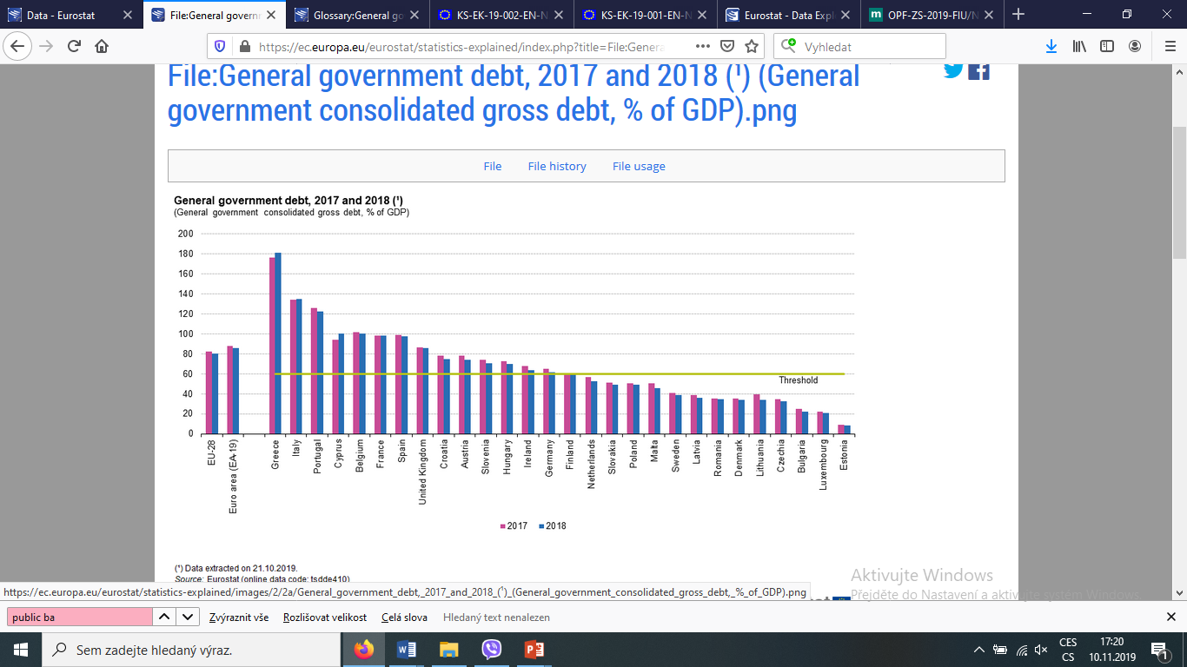
Vládní dluh v % HDP

Slide 8
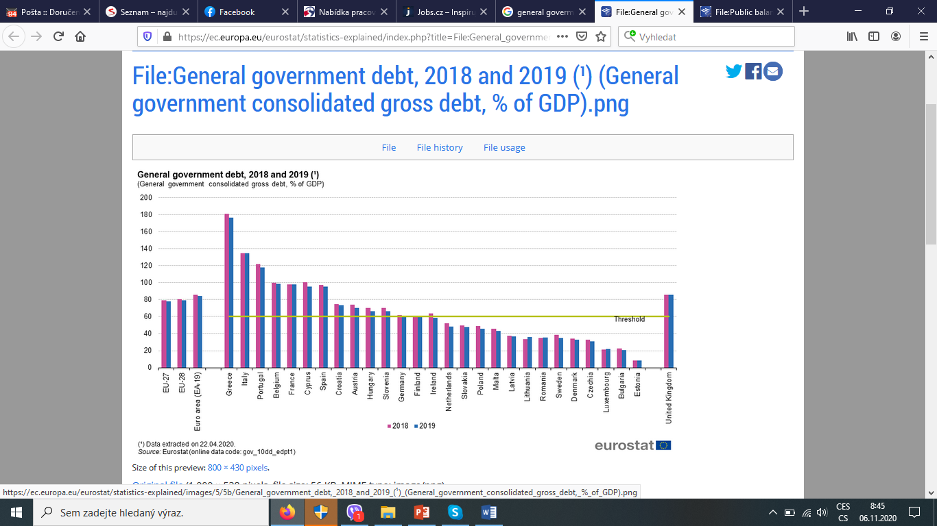
Vládní dluh v % HDP

Slide 9
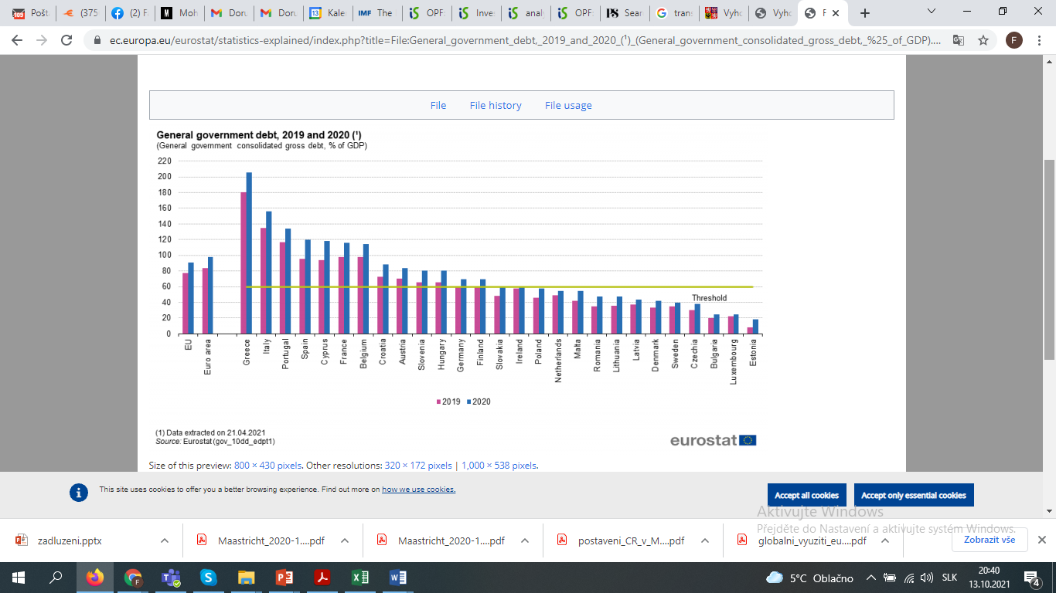
Vládní dluh v % HDP

Slide 10
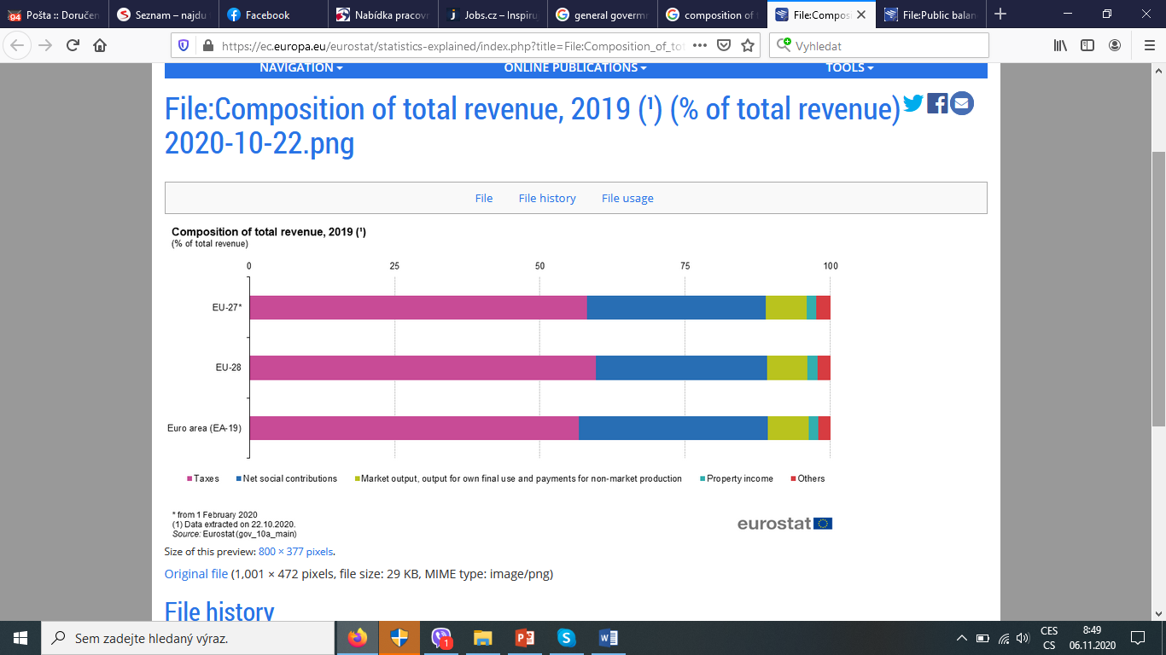
Struktura veřejných příjmů v EU

Slide 11
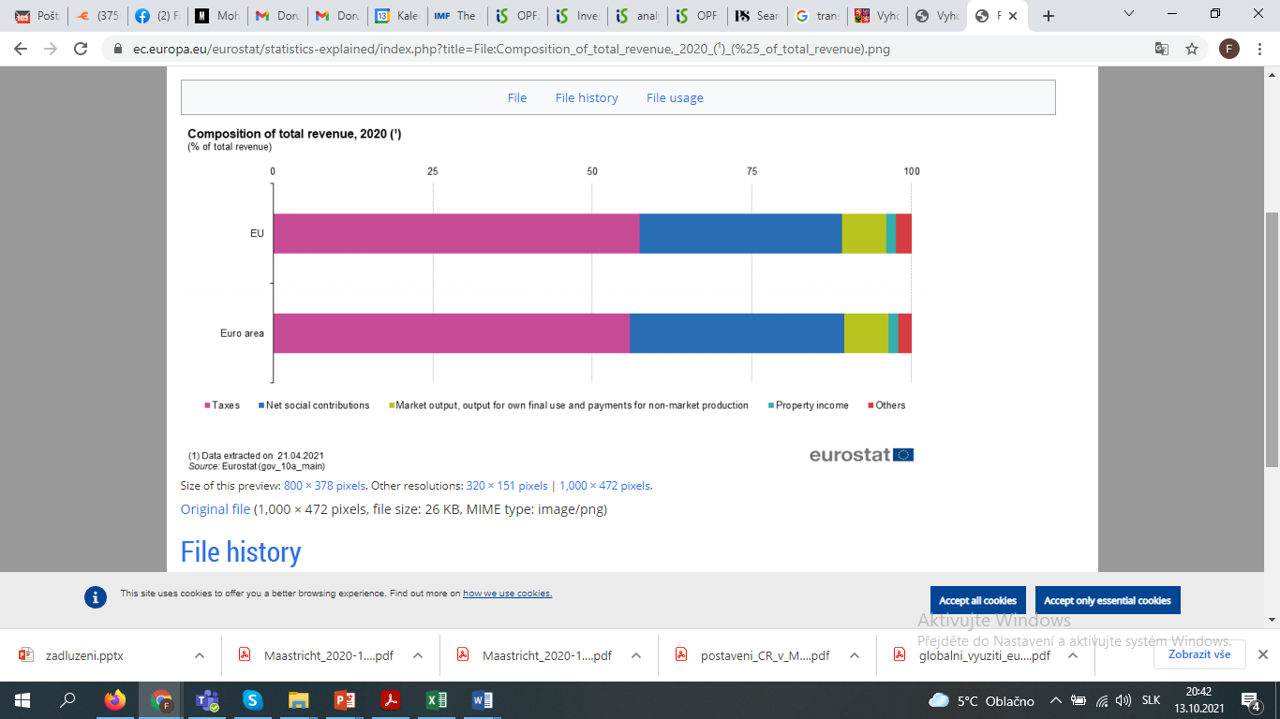
Struktura veřejných příjmů v EU

Slide 12
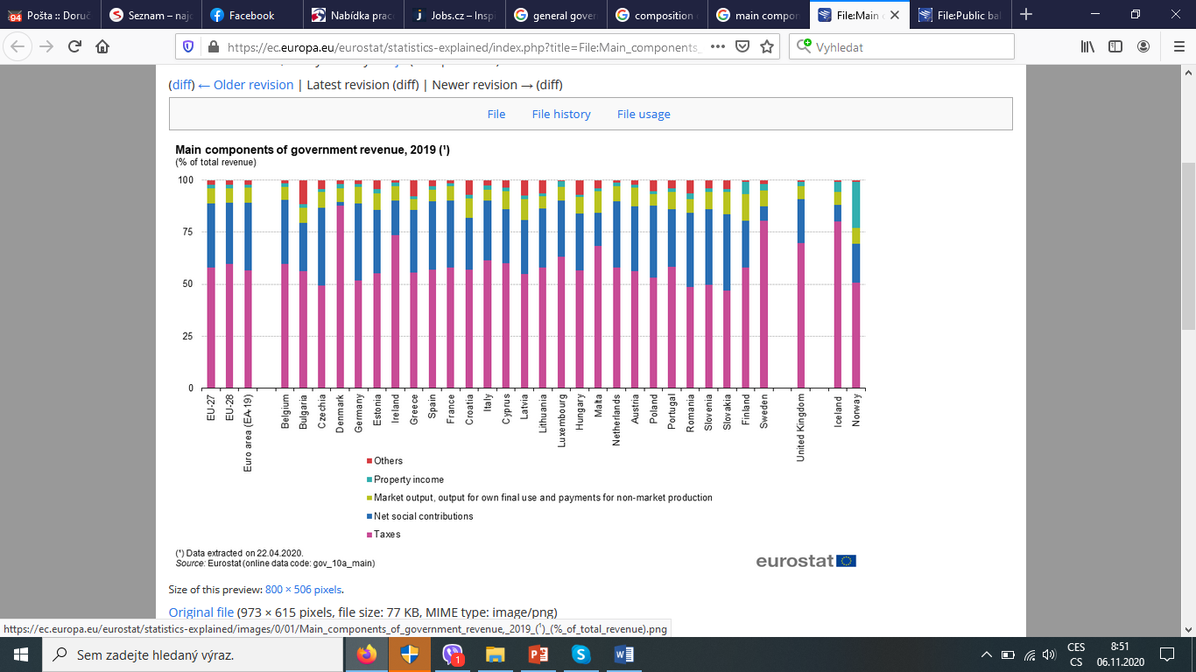
Struktura příjmů v jednotlivých státech

Slide 13
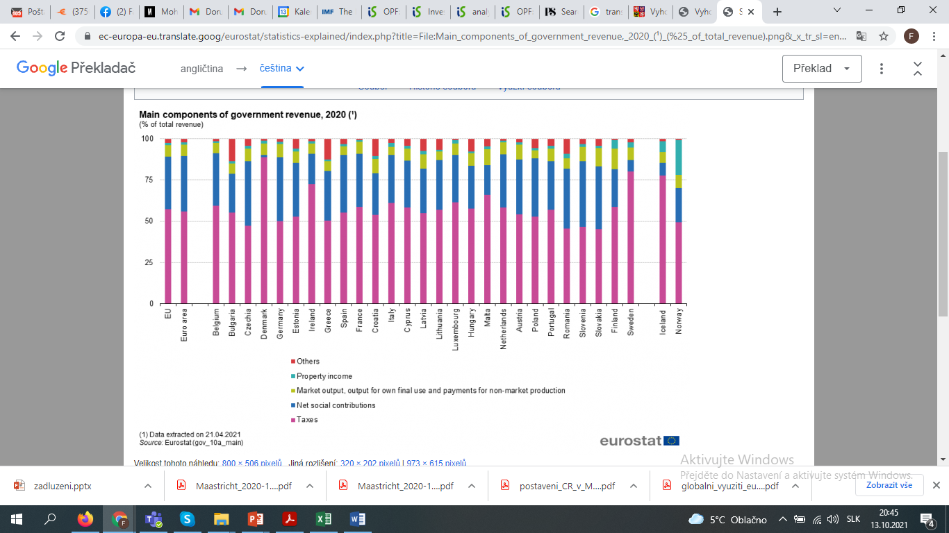
Struktura příjmů v jednotlivých státech

Slide 14
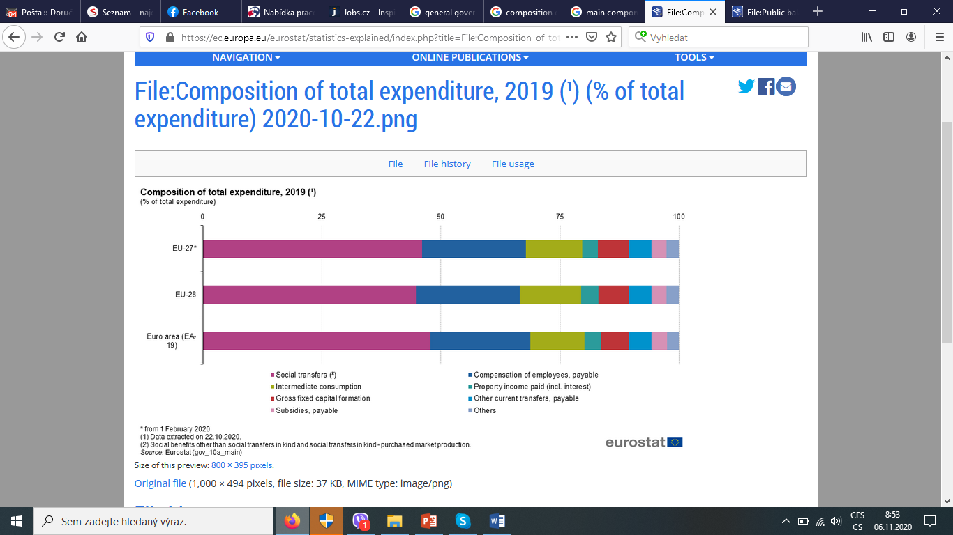
Struktura veřejných výdajů v EU

Slide 15
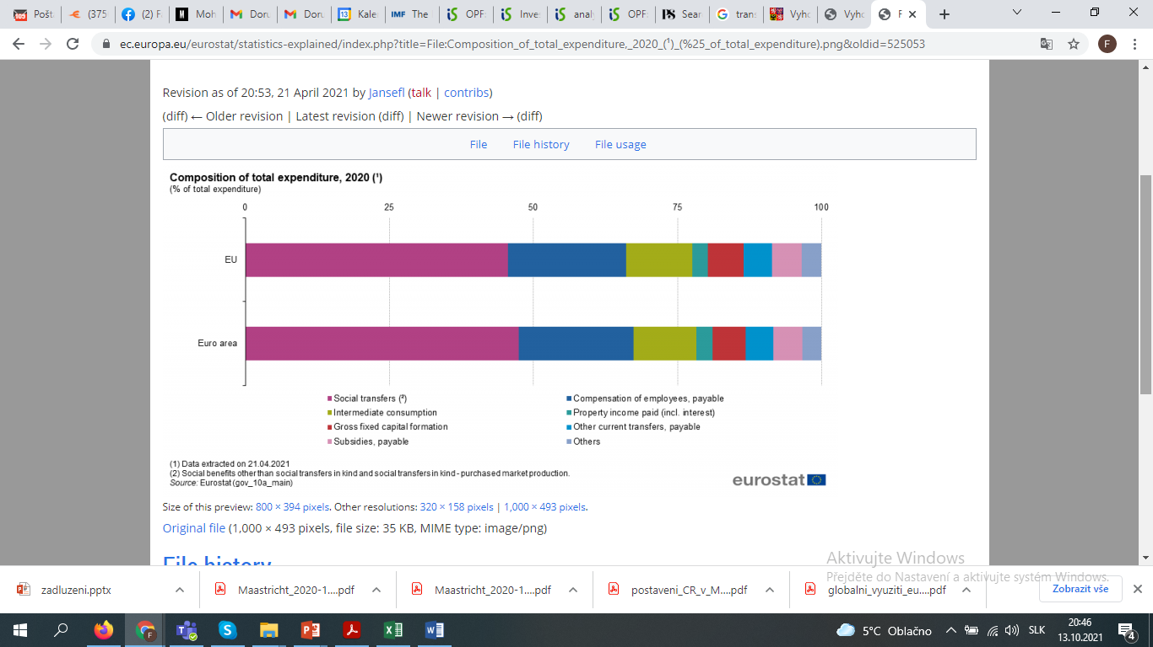
Struktura veřejných výdajů v EU

Slide 16
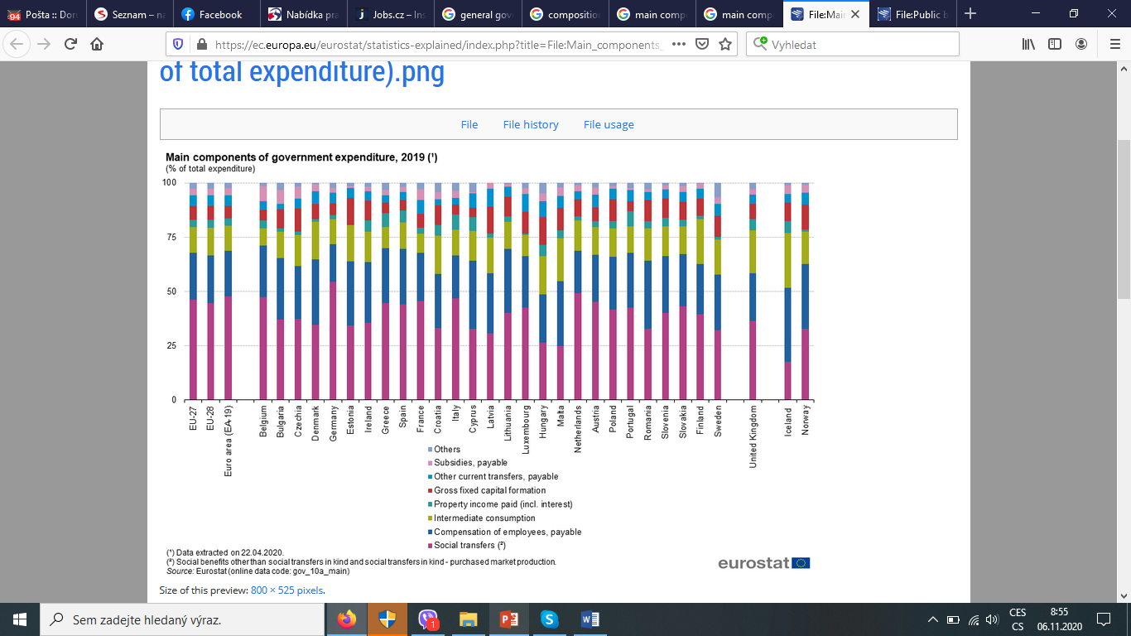
Struktura výdajů v jednotlivých státech

Slide 17
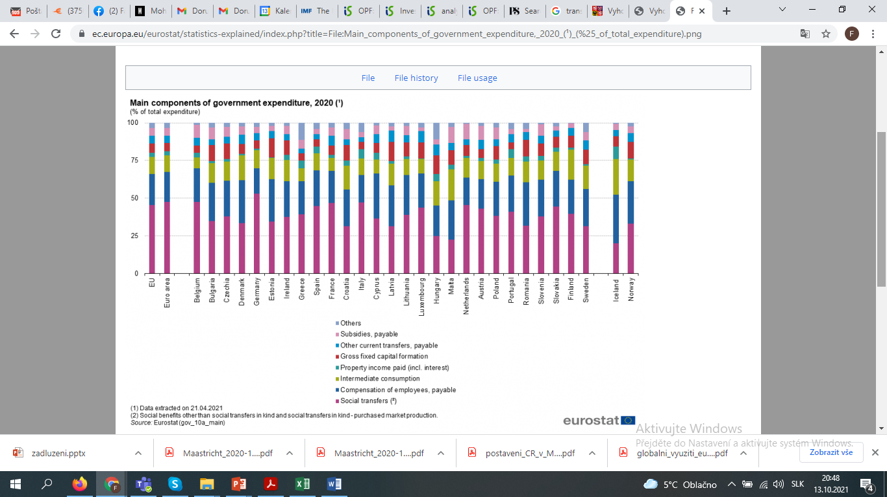
Struktura výdajů v jednotlivých státech

Slide 18
Děkuji za pozornost
☺

